Slide 1
Hållbar utveckling

Slide 2
Vad är hållbar utveckling?
”en utveckling som tillfredsställer dagens behov utan att äventyra kommande generationers möjligheter att tillfredsställa sina behov”
(Ur Bruntlandrapporten 1987)
Att komma ihåg:
Om vi gör av med för mycket naturresurser och belastar miljön på andra sätt kommer inte våra barn och barnbarn att få samma möjligheter som vi.

Slide 3
Den ekologiskt hållbara utvecklingen
Idag använder vi för mycket av en stor del av jordens resurser. Många av resurserna kan eller hinner inte förnya sig utan dessa kommer förr eller senare att ta slut.
Hitta sätt där hela jordens befolkning har mat, vatten och andra grundläggande behov tillfredsställda utan att vi belastar jorden.

Slide 4
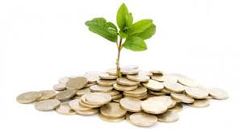
Den ekonomiskt hållbara utvecklingen
Handlar om hur vi ska kunna fortsätta producera, sälja och tjäna pengar på olika saker utan att jordens resurser tar slut SAMTIDIGT som det hänger ihop med ekologisk hållbar utveckling.
Ekonomisk hållbar utveckling kan också handla om vårt förhållande till pengar eftersom en ekonomiskt hållbar utveckling handlar om att alla människor har pengar att köpa det de behöver.
En förutsättning för ekonomiskt hållbar utveckling är att minska och på sikt utrota fattigdomen i världen.

Slide 5
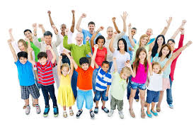
Den socialt hållbara utvecklingen
Handlar om att vi människor ska må bra och att även framtida generationer också ska kunna må bra.
För att nå en socialt hållbar utveckling måste människor leva i trygghet, fred och jämlikhet.
Våld, rasism, förtryck och orättvisor behöver minska för att vi och våra barn ska växa upp i en social trygghet.

Slide 6
Ekologiskt, ekonomiskt och socialt- hållbar utveckling har tre viktiga delar som hör ihop
Alla nivåer i samhället behöver arbeta tillsammans för att kunna göra en hållbar utveckling möjlig. FN, regeringar och makthavare kan förändra genom lagar och regler.
MEN hållbar utveckling är också något som varje enskilt människa och varje enskilt hushåll påverkar. Vi gör det genom våra val i vardagen- vad vi väljer att äta, hur vi bor, vad vi gör på fritiden och hur vi behandlar varandra.

Slide 7
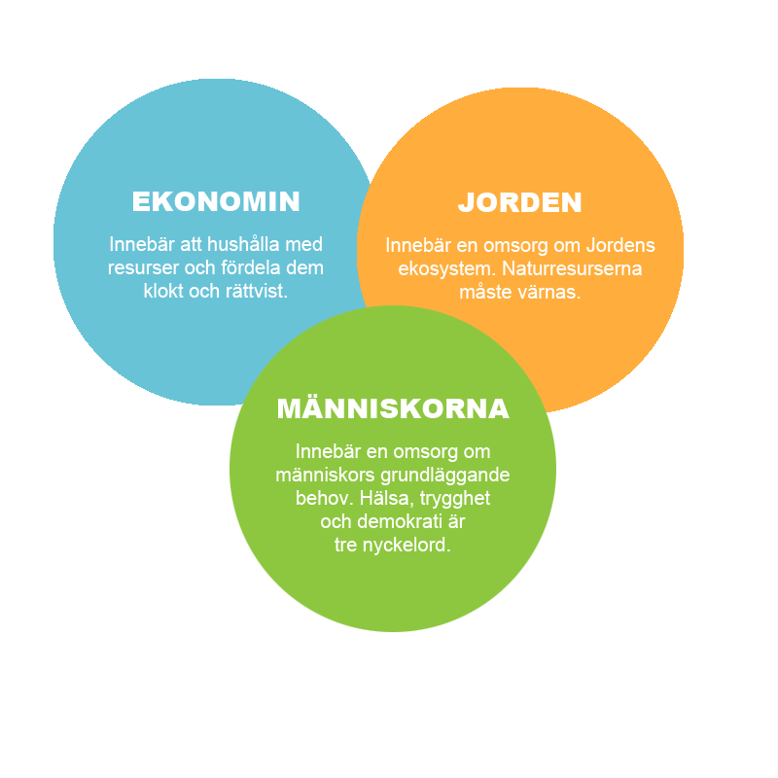

Slide 8
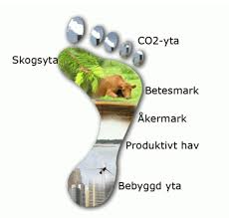
Vilket är ditt ekologiska fotavtryck?

Slide 9
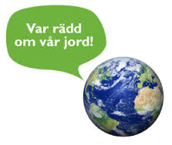

Slide 10
Uppgiften
Du ska skriva en argumenterade text kopplad till hållbar utveckling.
Sök information och läs på ordentligt, endast från de källor som anges.
Bestäm dig för vilken åsikt du ska argumentera kring, för eller emot.
Följ svensklärarens mall för en argumenterande text.

Slide 11
Under hem- och konsumentkunskapslektionerna har du fått en introduktion.
På svensklektionerna lär du dig att skriva en argumenterande text.
På SO-lektionerna diskuterar vi hållbarhet samt fortsätter att läsa på och arbeta på med texten.

Slide 12
Kunskapskrav
Hem- och konsumentkunskap: värdera val och handlingar i hemmet och som konsument samt utifrån perspektivet hållbar utveckling.
Eleven kan föra enkla/ utvecklade/välutvecklade resonemang kring konsekvenser av olika konsumtionsval och handlingar i hemmet utifrån frågor som rör en hållbar social, ekonomisk och ekologisk utveckling.
Geografi: resonera om hållbarhet: Resonera om ekologiska, ekonomiska och sociala hållbarhetsfrågor och redogöra för enkla/utvecklade/välutvecklade och underbyggda förslag på lösningar där olika konsekvenser för människa, samhälle och natur vägs in.
Svenska: skriva en argumenterande text: Skriva en text med enkel/utvecklad/välutvecklad språklig variation och textbindning och följa språkliga normer på ett i huvudsak/fungerande/väl fungerande sätt.

Slide 13
Ämnen att välja på:
Kött
Palmolja
Jeans
Fisk
Ekologisk odling

